Slide 1
LỚP
12
GIẢI TÍCH
Chương 3: PHƯƠNG PHÁP TỌA ĐỘ TRONG KHÔNG GIAN
Bài 2: PHƯƠNG TRÌNH MẶT PHẲNG (tiết 5)
I
LÍ THUYẾT CẦN NHỚ
II
CÁC VÍ DỤ MINH HỌA
Notes:
Hiệu ứng chưa đồng nhất và hợp lí. Nên để khung xuất hiện trước.

Slide 2
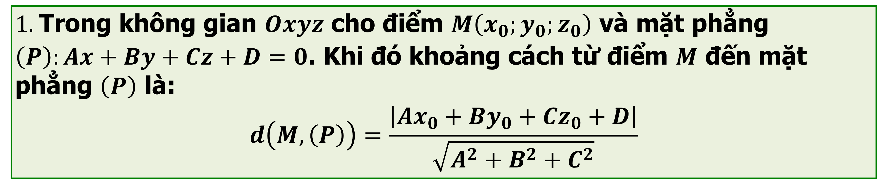
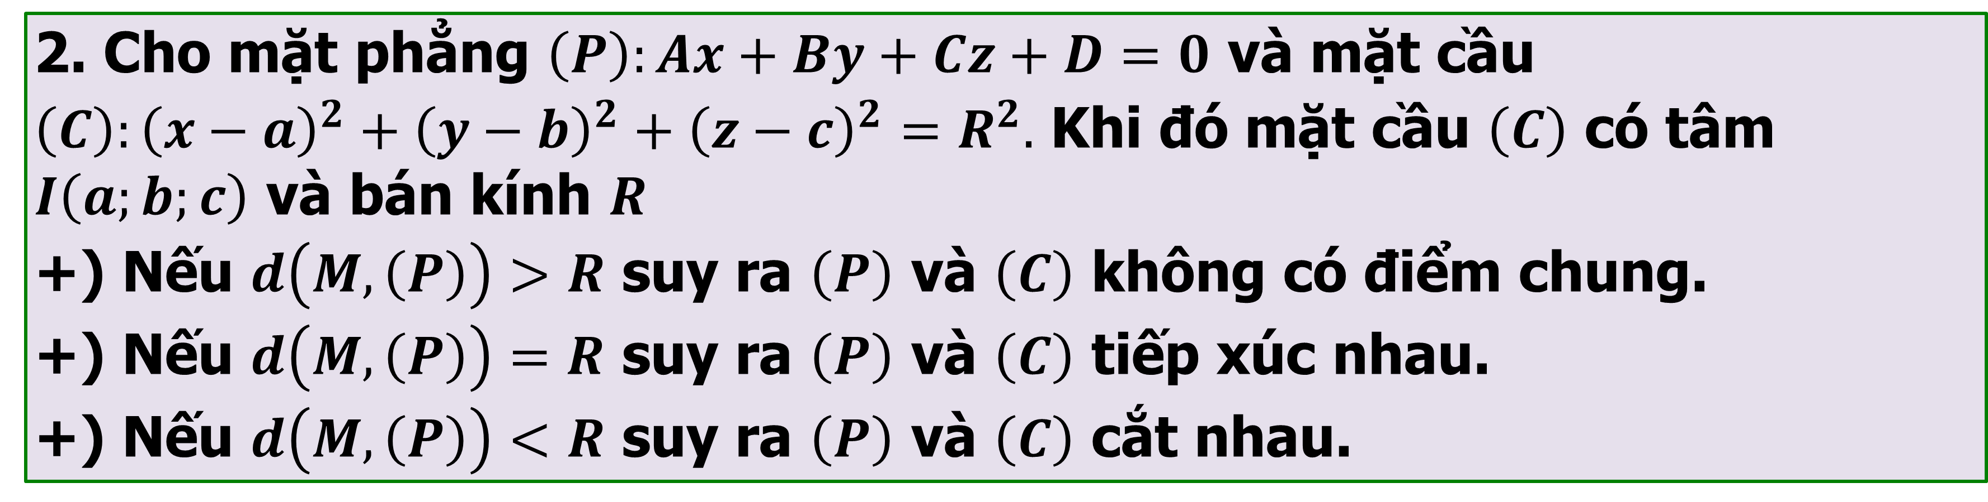
I
LÍ THUYẾT CẦN NHỚ
$1$. Trong không gian $Oxyz$ cho điểm $M\left(x_{0};y_{0};z_{0}\right)$ và mặt phẳng
$\left(P\right):Ax+By+Cz+D=0$. Khi đó khoảng cách từ điểm $M$ đến mặt phẳng $\left(P\right)$ là:
$$d\left(M,\left(P\right)\right)=\frac{\left|{Ax}_{0}+By_{0}+Cz_{0}+D\right|}{\sqrt{A^{2}+B^{2}+C^{2}}}$$
2. Cho mặt phẳng $\left(P\right):Ax+By+Cz+D=0$ và mặt cầu
$\left(C\right):{\left(x−a\right)}^{2}+{\left(y−b\right)}^{2}+{\left(z−c\right)}^{2}=R^{2}.$ Khi đó mặt cầu $\left(C\right)$ có tâm $I\left(a;b;c\right)$ và bán kính $R$
+) Nếu $d\left(M,\left(P\right)\right)>R$ suy ra $\left(P\right)$ và $\left(C\right)$ không có điểm chung.
+) Nếu $d\left(M,\left(P\right)\right)=R$ suy ra $\left(P\right)$ và $\left(C\right)$ tiếp xúc nhau.
+) Nếu $d\left(M,\left(P\right)\right)<R$ suy ra $\left(P\right)$ và $\left(C\right)$ cắt nhau.
Notes:
.Nên đảo lại tử mẫu giống SGK cho HS dễ theo dõi. Chỗ nhận xét chưa đúng . Phải thay là “ Thương ….” như sách giáo khoa.
Số phức nghịch đảo không được kí hiệu là $z^{−1}$.

Slide 3
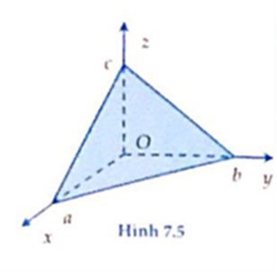
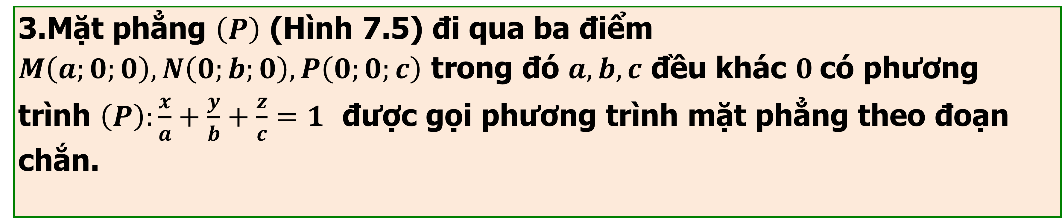
I
LÝ THUYẾT CẦN NHỚ
3.Mặt phẳng $\left(P\right)$ (Hình 7.5) đi qua ba điểm $M\left(a;0;0\right),N\left(0;b;0\right),P\left(0;0;c\right)$ trong đó $a, b, c$ đều khác $0$có phương trình $\left(P\right):\frac{x}{a}+\frac{y}{b}+\frac{z}{c}=1$ được gọi phương trình mặt phẳng theo đoạn chắn.
Notes:
.Nên đảo lại tử mẫu giống SGK cho HS dễ theo dõi. Chỗ nhận xét chưa đúng . Phải thay là “ Thương ….” như sách giáo khoa.
Số phức nghịch đảo không được kí hiệu là $z^{−1}$.

Slide 4
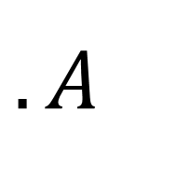

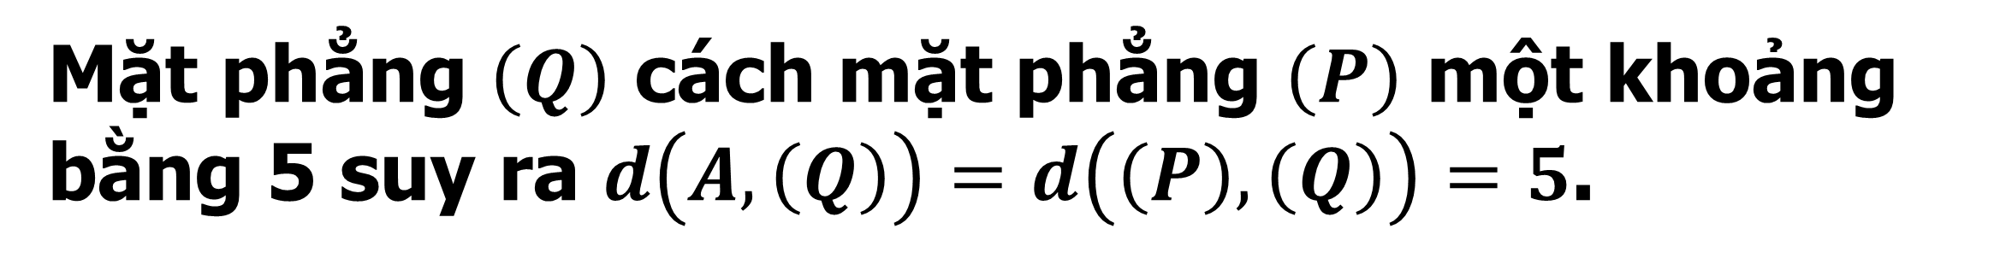

II
CÁC VÍ DỤ MINH HỌA
Bài 1
Trong không gian $Oxyz$, cho mặt phẳng $\left(P\right):x−2y+2z−1=0$. Viết phương trình mặt phẳng $\left(Q\right)$ song song và cách mặt phẳng $\left(P\right)$ một khoảng bằng 5.
Bài giải
Vì mặt phẳng $\left(Q\right)$ song song với mặt phẳng $\left(P\right):x−2y+2z−1=0$
nên ta có thể đặt:$\left(Q\right):x−2y+2z+D=0$ điều kiện $D≠−1$.
Dễ thấy điểm $A\left(1;0;0\right)$ thuộc mặt phẳng $\left(P\right)$
Mặt phẳng $\left(Q\right)$ cách mặt phẳng $\left(P\right)$ một khoảng bằng 5 suy ra $d\left(A,\left(Q\right)\right)=$ $d\left(\left(P\right),\left(Q\right)\right)=5$.
$. A$
$P$
$⇒\frac{\left|1−2.0+2.0+D\right|}{\sqrt{1^{2}+{\left(−2\right)}^{2}+2^{2}}}=5⇒\left|1+D\right|=15 ⇒D=−16 \text{ho}\text{ặ}\text{c} D=14$ (thỏa)
$Q$
Vậy $\left(Q\right):x−2y+2z−16=0$ hoặc $\left(Q\right):x−2y+2z+14=0$

Slide 5
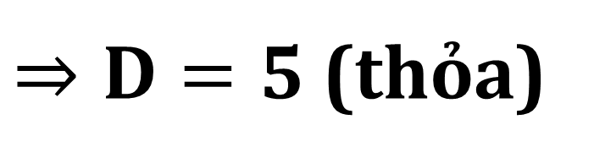
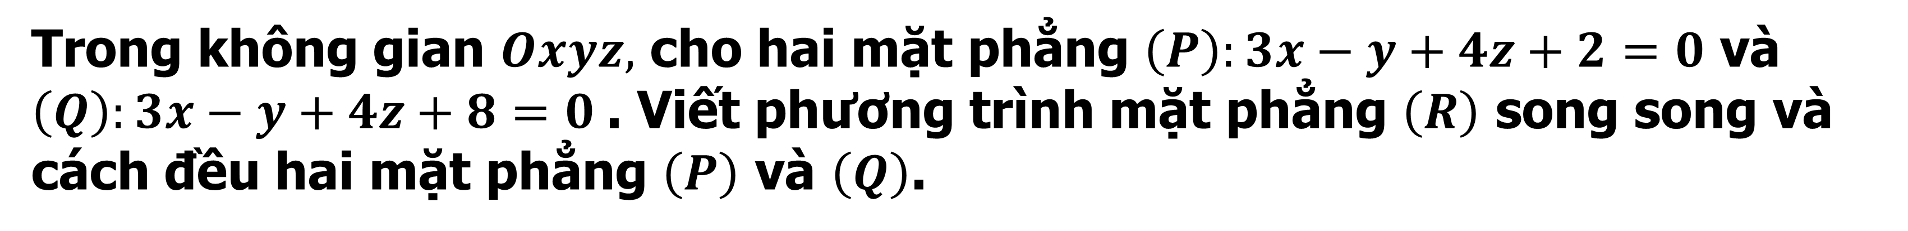
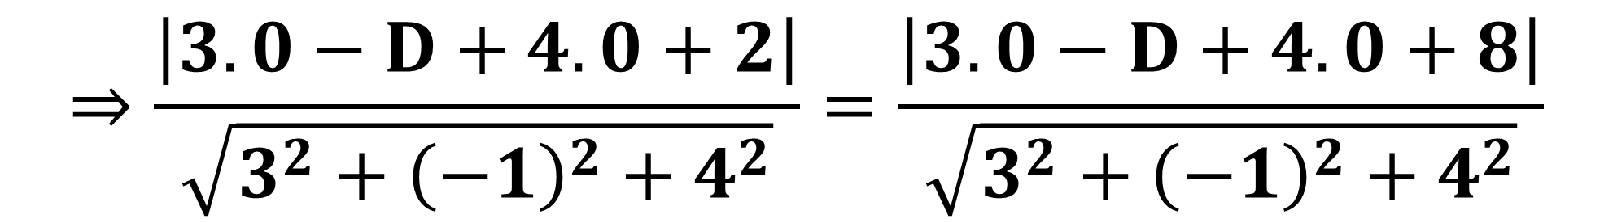
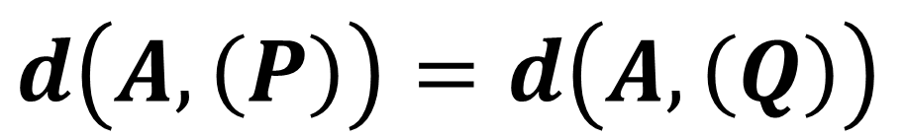
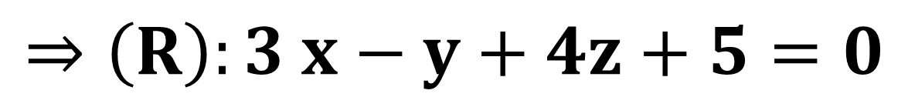
II
CÁC VÍ DỤ MINH HỌA
Bài 2
Trong không gian $Oxyz,$ cho hai mặt phẳng $\left(P\right):3x−y+4z+2=0$ và $\left(Q\right):3x−y+4z+8=0$. Viết phương trình mặt phẳng $\left(R\right)$ song song và cách đều hai mặt phẳng $\left(P\right)$ và $\left(Q\right)$.
Bài giải
Vì mặt phẳng $\left(R\right)$ song song với mặt phẳng$\left(P\right):3x−y+4z+2=0$ nên ta có thể đặt $\left(R\right):3x−y+4z+D=0$ điều kiện $D≠2,D≠8$.
Dễ thấy điểm $A\left(0;D;0\right) ∈\left(R\right)$ nên theo giả thiết:
$$⇒\frac{\left|3.0−D+4.0+2\right|}{\sqrt{3^{2}+{\left(−1\right)}^{2}+4^{2}}}=\frac{\left|3.0−D+4.0+8\right|}{\sqrt{3^{2}+{\left(−1\right)}^{2}+4^{2}}}$$
$d\left(A,\left(P\right)\right)=$ $d\left(A,\left(Q\right)\right)$
$⇒D=5$ (thỏa)
$$⇒\left(R\right):3 x−y+4z+5=0$$

Slide 6

II
CÁC VÍ DỤ MINH HỌA
Bài 3
Trong không gian $Oxyz$, cho mặt phẳng $\left(P\right):2x−y+2z+1=0$ và mặt cầu $\left(C\right):{\left(x−1\right)}^{2}+{\left(y−2\right)}^{2}+{\left(z−3\right)}^{2}=4.$ Hãy xét vị trí tương đối giữa $\left(P\right)$ và $\left(C\right)$.
Bài giải
Dễ thấy mặt cầu $\left(C\right)$ có tâm $I\left(1;2;3\right)$ và bán kính $R=2$.
Khoảng cách từ $I$ đến mặt phẳng $\left(P\right)$ là
$$d\left(I,\left(P\right)\right)=\frac{\left|2.1−2+2.3+1\right|}{\sqrt{2^{2}+{\left(−1\right)}^{2}+2^{2}}}=\frac{7}{3}>R=2$$
Vậy suy ra $\left(P\right)$ và $\left(C\right)$ không có điểm chung.

Slide 7
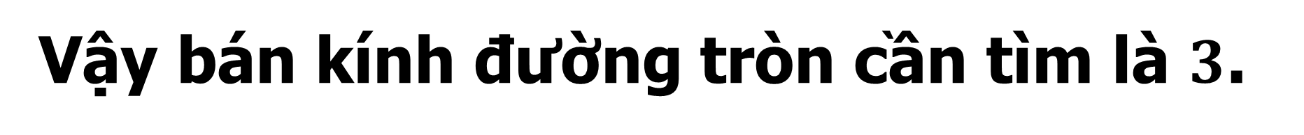
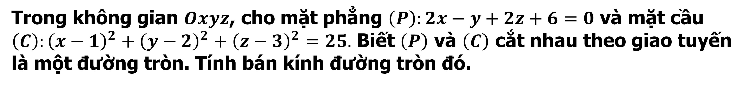
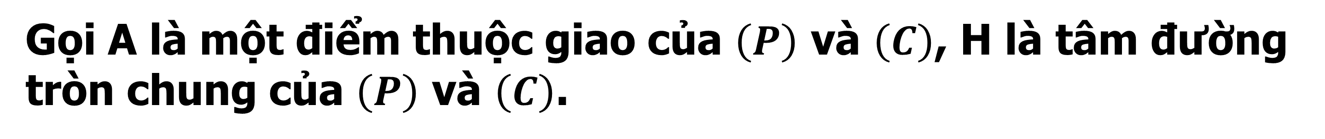
II
CÁC VÍ DỤ MINH HỌA
Bài 4
Trong không gian $Oxyz$, cho mặt phẳng $\left(P\right):2x−y+2z+6=0$ và mặt cầu $\left(C\right):{\left(x−1\right)}^{2}+{\left(y−2\right)}^{2}+{\left(z−3\right)}^{2}=25.$ Biết $\left(P\right)$ và $\left(C\right)$ cắt nhau theo giao tuyến là một đường tròn. Tính bán kính đường tròn đó.
Bài giải
Dễ thấy mặt cầu $\left(C\right)$ có tâm $I\left(1;2;3\right)$ và bán kính $R=5$.
Khoảng cách từ $I$ đến mặt phẳng $\left(P\right)$ là $d\left(I,\left(P\right)\right)=\frac{\left|2.1−2+2.3+6\right|}{\sqrt{2^{2}+{\left(−1\right)}^{2}+2^{2}}}=4$
Gọi A là một điểm thuộc giao của $\left(P\right)$ và $\left(C\right)$, H là tâm đường tròn chung của $\left(P\right)$ và $\left(C\right)$.
Có $IA=5$ và $IH=4$ suy ra $HA=\sqrt{{IA}^{2}−{IH}^{2}}=3$.
Vậy bán kính đường tròn cần tìm là $3$.

Slide 8
II
CÁC VÍ DỤ MINH HỌA
Bài 5
Trong không gian $Oxyz,$ cho mặt phẳng $\left(P\right):x+2y−2z−1=0.$ Viết phương trình mặt cầu $\left(C\right)$ tâm $I\left(1;−1;2\right)$ và tiếp xúc với $\left(P\right)$.
Bài giải
Dễ thấy mặt cầu $\left(C\right)$ có tâm $I\left(1;−1;2\right)$ và bán kính $R=d\left(I,\left(P\right)\right)=2.$
Vậy phương trình mặt cầu $\left(C\right)$ cần tìm là: $\left(C\right):{\left(x−1\right)}^{2}+{\left(y+1\right)}^{2}+{\left(z−2\right)}^{2}=4$.

Slide 9
II
CÁC VÍ DỤ MINH HỌA
Bài 6
Cho hai điểm $A\left(3;5;−1\right), B\left(1;1;3\right)$. Tìm tọa độ điểm $M$ thuộc $\left(Oxy\right)$ sao cho $\left|\vec{MA}+\vec{MB}\right|$ nhỏ nhất?
Bài giải
Gọi $D$ là trung điểm của $AB$ suy ra $\vec{MA}+\vec{MB}=2\vec{MD}$và $D\left(2;3;1\right)$
Đặt $P=\left|\vec{MA}+\vec{MB}\right|=2\left|\vec{MD}\right|=2MD$
Vậy $P$ nhỏ nhất khi $MD$ nhỏ nhất.
Có $M$ thuộc $\left(Oxy\right)$ nên $MD$ nhỏ nhất khi $M$ là hình chiếu vuông góc của$D\left(2;3;4\right)$ trên $\left(Oxy\right)$. Suy ra $M\left(2;3;0\right).$

Slide 10
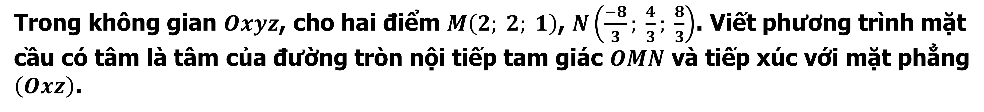
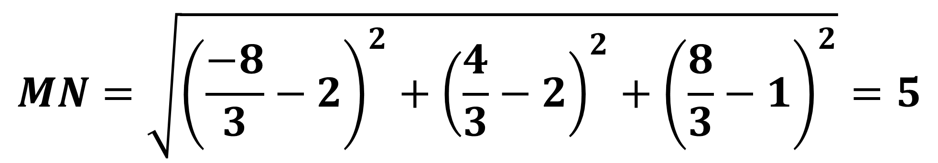
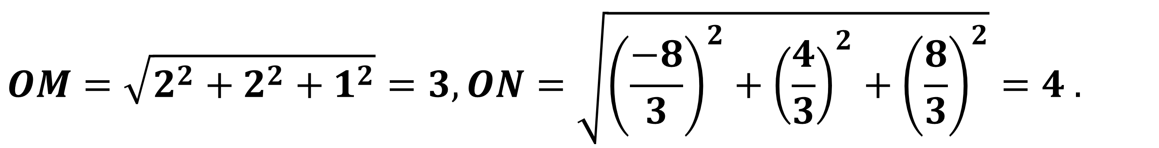
II
CÁC VÍ DỤ MINH HỌA
Bài 7
Trong không gian $Oxyz$, cho hai điểm $M\left(2; 2; 1\right)$, $N\left(\frac{−8}{3}; \frac{4}{3}; \frac{8}{3}\right)$. Viết phương trình mặt cầu có tâm là tâm của đường tròn nội tiếp tam giác $OMN$ và tiếp xúc với mặt phẳng $\left(Oxz\right)$.
Bài giải
Gọi $I$ là tâm đường tròn nội tiếp tam giác $OMN$.
Ta áp dụng bài toán (*) sau: “Cho tam giác $OMN$ với $I$ là tâm đường tròn nội tiếp, ta có $a.\vec{IO}+b.\vec{IM}+c.\vec{IN}=\vec{0}$, với $a=MN$, $b=ON$, $c=OM$”. Ta có:
$$OM=\sqrt{2^{2}+2^{2}+1^{2}}=3, ON=\sqrt{{\left(\frac{−8}{3}\right)}^{2}+{\left(\frac{4}{3}\right)}^{2}+{\left(\frac{8}{3}\right)}^{2}}=4 .$$
$$MN=\sqrt{{\left(\frac{−8}{3}−2\right)}^{2}+{\left(\frac{4}{3}−2\right)}^{2}+{\left(\frac{8}{3}−1\right)}^{2}}=5$$

Slide 11

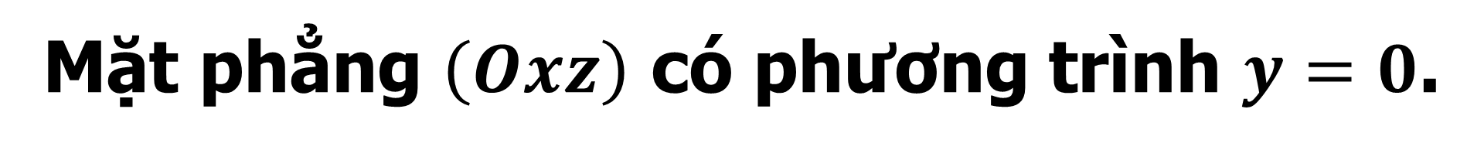
II
CÁC VÍ DỤ MINH HỌA
Bài giải
Áp dụng bài toán (*) ta có:
$$5.\vec{IO}+4.\vec{IM}+3.\vec{IN}=\vec{0}⇔\left\{\begin{matrix}x_{I}=\frac{5.0+4.2+3.\left(−\frac{8}{3}\right)}{3+4+5}=0 \\ y_{I}=\frac{5.0+4.2+3.\frac{4}{3}}{3+4+5}=1 \\ z_{I}=\frac{5.0+4.2+3.\frac{8}{3}}{3+4+5}=1\end{matrix}\right.$$
Mặt phẳng $\left(Oxz\right)$ có phương trình $y=0$.
Mặt cầu tiếp xúc với mặt phẳng $\left(Oxz\right)$ nên mặt cầu có bán kính
$R=d\left(I,\left(Oxz\right)\right)=1$.
Vậy phương trình mặt cầu là $x^{2}+{\left(y−1\right)}^{2}+{\left(z−1\right)}^{2}=1$.

Slide 12
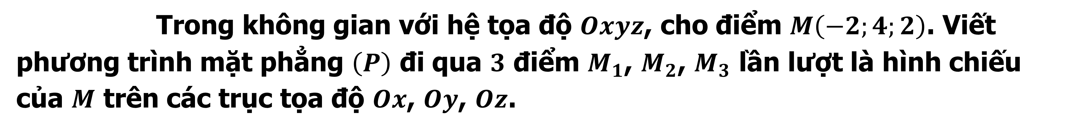
II
CÁC VÍ DỤ MINH HỌA
Bài 8:
Trong không gian với hệ tọa độ $Oxyz$, cho điểm $M\left(−2;4;2\right)$. Viết phương trình mặt phẳng $\left(P\right)$ đi qua $3$ điểm $M_{1}$, $M_{2}$, $M_{3}$ lần lượt là hình chiếu của $M$ trên các trục tọa độ $Ox$, $Oy$, $Oz$.
Bài giải
Tọa độ các hình chiếu là $M_{1}\left(−2;0;0\right)$, $M_{2}\left(0;4;0\right)$, $M_{3}\left(0;0;2\right)$.
Do đó phương trình mặt phẳng $\left(P\right):\frac{x}{−2}+\frac{y}{4}+\frac{z}{2}=1$.
Notes:
Theo mình đây là tiết 2 luyện tập. Vì vậy bài tập nên chia dạng. Nêu cách giải của từng dạng.
Ví dụ: Dạng 1: Tính giá trị biểu thức
Dạng 2: Tìm số phức z
Dạng 3. Biểu diễn hình học.
Hiệu ứng chư đồng nhất
Phần hiệu ứng 5 nên tách thành 3 hiệu ứng để tiện giảng cho HS, cần thêm bước nhân.
Hiệu ứng 6 cần chỉnh: Phần thực của z…., phần ảo của z….

Slide 13
CÁC BÀI TẬP TRẮC NGHIỆM

Slide 14

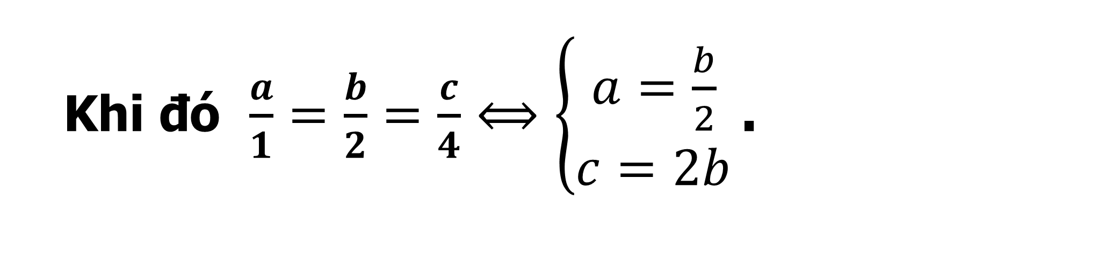
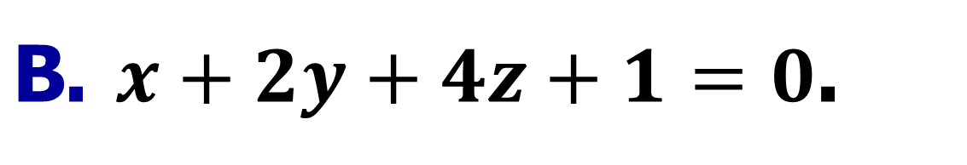
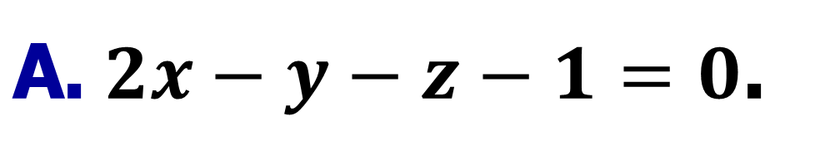
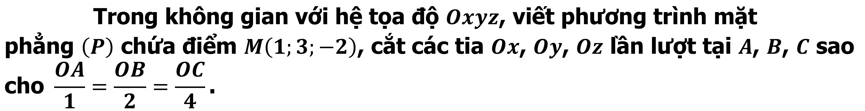

BÀI TẬP TRẮC NGHIỆM
Câu 1
$$\text{Trong} \text{kh}\text{ô}\text{ng} \text{gian} \text{v}\text{ớ}\text{i} \text{h}\text{ệ }\text{t}\text{ọ}\text{a}\text{ độ }Oxyz\text{, }\text{vi}\text{ế}\text{t} \text{ph}\text{ươ}\text{ng} \text{tr}\text{ì}\text{nh} \text{m}\text{ặ}\text{t} \text{ph}\text{ẳ}\text{ng} \left(P\right) \text{ch}\text{ứ}\text{a}\text{ đ}\text{i}\text{ể}\text{m} M\left(1;3;−2\right)\text{, }\text{c}\text{ắ}\text{t} \text{c}\text{á}\text{c} \text{tia} Ox\text{, }Oy\text{, }Oz \text{l}\text{ầ}\text{n} \text{l}\text{ượ}\text{t} \text{t}\text{ạ}\text{i} A\text{, }B\text{, }C \text{sao} \text{cho} \frac{OA}{1}=\frac{OB}{2}=\frac{OC}{4}\text{.}$$
$\text{A}\text{. }2x−y−z−1=0$.
$$\text{C}\text{.} 4x+2y+z+1=0\text{.}$$
$\text{B}\text{.} x+2y+4z+1=0$.
$$\text{D}\text{.} 4x+2y+z−8=0\text{.}$$
Bài giải
Giả sử$A\left(a;0;0\right)\text{, }B\left(0;b;0\right)\text{, }C\left(0;0;c\right)$ điều kiện: a, b, c >0.
$\text{Khi}\text{ đó }$ $\frac{a}{1}=\frac{b}{2}=\frac{c}{4}⟺\left\{\begin{aligned}a=\frac{b}{2} \\ c=2b\end{aligned}\right.\text{.}$
$\text{Ph}\text{ươ}\text{ng} \text{tr}\text{ì}\text{nh} \text{m}\text{ặ}\text{t} \text{ph}\text{ẳ}\text{ng} \left(P\right) \text{l}\text{à: }\frac{x}{a}+\frac{y}{b}+\frac{z}{c}=1$.
Notes:
Giữ lại từ các hiệu ứng 4. Các hiệu ứng dùng đồng nhất từ trái sang phải.
Phương án đúng là A.
Tách hiệu ứng 6 thành 2 hiệu ứng.

Slide 15

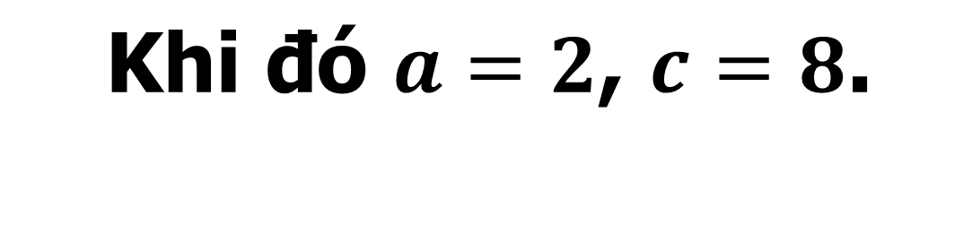



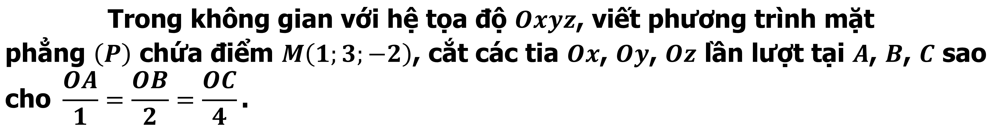
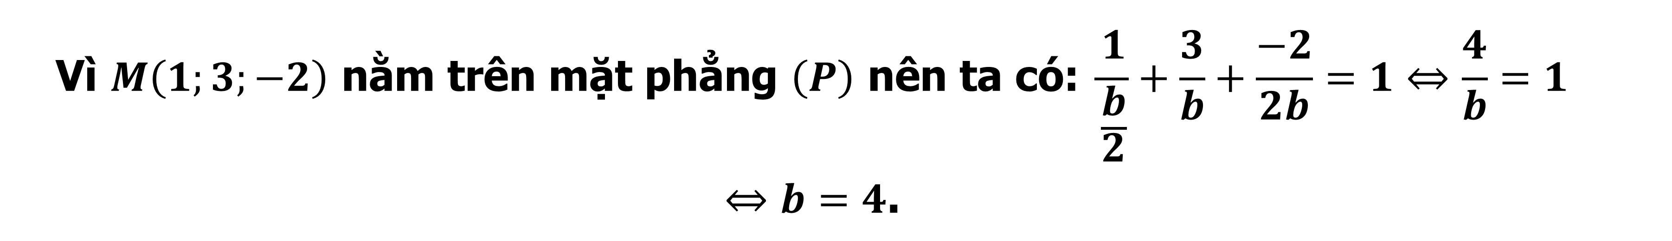

BÀI TẬP TRẮC NGHIỆM
Câu 1
$$\text{Trong} \text{kh}\text{ô}\text{ng} \text{gian} \text{v}\text{ớ}\text{i} \text{h}\text{ệ }\text{t}\text{ọ}\text{a}\text{ độ }Oxyz\text{, }\text{vi}\text{ế}\text{t} \text{ph}\text{ươ}\text{ng} \text{tr}\text{ì}\text{nh} \text{m}\text{ặ}\text{t} \text{ph}\text{ẳ}\text{ng} \left(P\right) \text{ch}\text{ứ}\text{a}\text{ đ}\text{i}\text{ể}\text{m} M\left(1;3;−2\right)\text{, }\text{c}\text{ắ}\text{t} \text{c}\text{á}\text{c} \text{tia} Ox\text{, }Oy\text{, }Oz \text{l}\text{ầ}\text{n} \text{l}\text{ượ}\text{t} \text{t}\text{ạ}\text{i} A\text{, }B\text{, }C \text{sao} \text{cho} \frac{OA}{1}=\frac{OB}{2}=\frac{OC}{4}\text{.}$$
$\text{A}\text{. }2x−y−z−1=0$.
$$\text{C}\text{.} 4x+2y+z+1=0\text{.}$$
$$\text{B}\text{.} x+2y+4z+1=0.$$
$$\text{D}\text{.} 4x+2y+z−8=0\text{.}$$
Bài giải
$$\text{V}\text{ì }M\left(1;3;−2\right) \text{n}\text{ằ}\text{m} \text{tr}\text{ê}\text{n} \text{m}\text{ặ}\text{t} \text{ph}\text{ẳ}\text{ng} \left(P\right) \text{n}\text{ê}\text{n} \text{ta} \text{c}\text{ó: }\frac{1}{\frac{b}{2}}+\frac{3}{b}+\frac{−2}{2b}=1⇔\frac{4}{b}=1$$
$$⇔b=4\text{.}$$
$$\text{Khi}\text{ đó }a=2\text{, }c=8\text{.}$$
$$\text{V}\text{ậ}\text{y} \text{ph}\text{ươ}\text{ng} \text{tr}\text{ì}\text{nh} \text{m}\text{ặ}\text{t} \text{ph}\text{ẳ}\text{ng} \left(P\right) \text{l}\text{à: }\frac{x}{2}+\frac{y}{4}+\frac{z}{8}=1⇔4x+2y+z−8=0\text{.}$$
$$\text{Ch}\text{ọ}\text{n} \text{D}$$
Notes:
Giữ lại từ các hiệu ứng 4. Các hiệu ứng dùng đồng nhất từ trái sang phải.
Phương án đúng là A.
Tách hiệu ứng 6 thành 2 hiệu ứng.

Slide 16
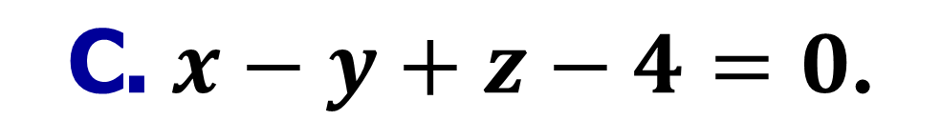
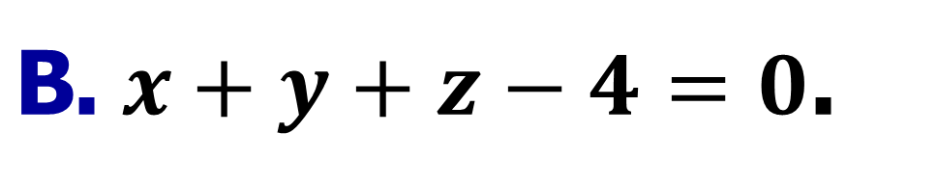




BÀI TẬP TRẮC NGHIỆM
Câu 2
$$\text{Vi}\text{ế}\text{t} \text{ph}\text{ươ}\text{ng} \text{tr}\text{ì}\text{nh} \text{m}\text{ặ}\text{t} \text{ph}\text{ẳ}\text{ng} \left(P\right) \text{qua} M\left(1;​​2;​1\right)\text{, }\text{l}\text{ầ}\text{n} \text{l}\text{ượ}\text{t} \text{c}\text{ắ}\text{t} \text{c}\text{á}\text{c} \text{tia} Ox\text{, }Oy\text{, }Oz \text{t}\text{ạ}\text{i} \text{c}\text{á}\text{c}\text{ đ}\text{i}\text{ể}\text{m} A\text{, }B\text{, }C \text{sao} \text{cho} \text{h}\text{ì}\text{nh} \text{ch}\text{ó}\text{p} O.ABC\text{ đề}\text{u}\text{.}$$
$$\text{A}\text{. }x−y+z=0.$$
$\text{B}\text{. }x+y+z−4=0$.
$$\text{C}\text{. }x−y+z−4=0\text{.}$$
$$\text{D}\text{.} x+y+z−1=0.$$
Bài giải
$$\text{G}\text{ọ}\text{i} \text{m}\text{ặ}\text{t} \text{ph}\text{ẳ}\text{ng} \left(P\right) \text{c}\text{ắ}\text{t} \text{c}\text{á}\text{c} \text{tia} Ox\text{, }Oy\text{, }Oz \text{t}\text{ạ}\text{i} \text{c}\text{á}\text{c}\text{ đ}\text{i}\text{ể}\text{m} A\text{, }B\text{, }C \text{sao} \text{cho} \text{h}\text{ì}\text{nh} \text{ch}\text{ó}\text{p} O.ABC\text{ đề}\text{u}\text{. }\text{Khi}\text{ đó} OA=OB=OC=a\text{.}$$
Do đó mặt phẳng $\left(P\right)$ có dạng: $\frac{x}{a}+\frac{y}{a}+\frac{z}{a}=1$
$$\text{M}\text{à }\left(P\right) \text{qua} M\left(1;​​2;​1\right) \text{n}\text{ê}\text{n} \frac{1}{a}+\frac{2}{a}+\frac{1}{a}=1⇔a=4\text{.}$$
$$\text{Ph}\text{ươ}\text{ng} \text{tr}\text{ì}\text{nh} \text{m}\text{ặ}\text{t} \text{ph}\text{ẳ}\text{ng} \left(P\right)\text{: }x+y+z−4=0\text{.}$$
$$\text{Ch}\text{ọ}\text{n} \text{B}$$
Notes:
Giữ lại từ các hiệu ứng 4. Các hiệu ứng dùng đồng nhất từ trái sang phải.
Đề bài chỗ đậm chỗ thường, cần chỉnh lại cho đồng nhất
Đề một kiểu, lời giải lại không đúng đề.
Các phương án đều giống nhau.
Không có phương án đúng

Slide 17

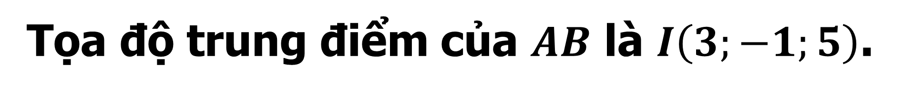
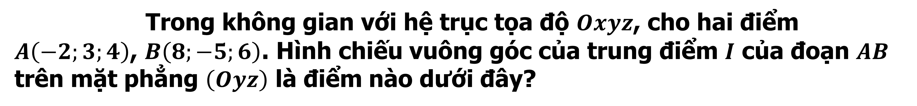
BÀI TẬP TRẮC NGHIỆM
Câu 3
Trong không gian với hệ trục tọa độ $Oxyz$, cho hai điểm $A\left(−2;3;4\right)$, $B\left(8;−5;6\right)$. Hình chiếu vuông góc của trung điểm $I$ của đoạn $AB$ trên mặt phẳng $\left(Oyz\right)$ là điểm nào dưới đây?
A. $M\left(0;−1;5\right)$. B. $Q\left(0;0;5\right)$. C. $P\left(3;0;0\right)$. D. $N\left(3;−1;5\right)$.
Bài giải
$$\text{Ch}\text{ọ}\text{n} \text{A}$$
Tọa độ trung điểm của $AB$ là $I\left(3;−1;5\right)$.
Vậy hình chiếu của $I$ trên mặt phẳng $\left(Oyz\right)$ là $M\left(0;−1;5\right)$.
Notes:
Giữ lại từ các hiệu ứng 4. Các hiệu ứng dùng đồng nhất từ trái sang phải.
Đề bài chỗ đậm chỗ thường, cần chỉnh lại cho đồng nhất
Đề một kiểu, lời giải lại không đúng đề.
Các phương án đều giống nhau.
Không có phương án đúng

Slide 18

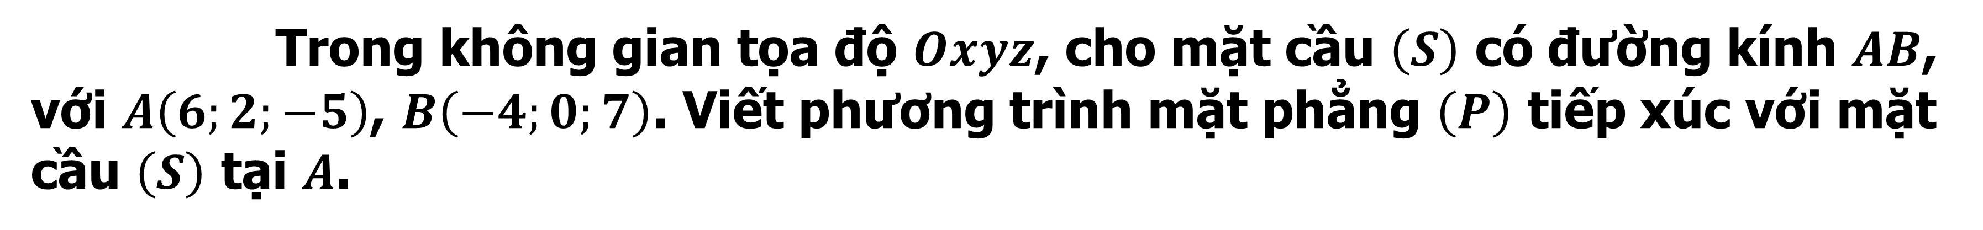
BÀI TẬP TRẮC NGHIỆM
Câu 4
Trong không gian tọa độ $Oxyz$, cho mặt cầu $\left(S\right)$ có đường kính $AB$, với $A\left(6;2;−5\right)$, $B\left(−4;0;7\right)$. Viết phương trình mặt phẳng $\left(P\right)$ tiếp xúc với mặt cầu $\left(S\right)$ tại $A$.
A. $\left(P\right):5x+y–6z+62=0$. B. $\left(P\right):5x+y–6z−62=0$.
C. $\left(P\right):5x−y–6z−62=0$. D. $\left(P\right):5x+y+6z+62=0$.
Bài giải
$$\text{Ch}\text{ọ}\text{n} \text{B}$$
Mặt phẳng $\left(P\right)$ đi qua điểm $A\left(6;2;−5\right)$ và nhận vectơ
$\vec{AB}=\left(−10;−2;12\right)=−2\left(5;1;−6\right)$ làm vectơ pháp tuyến nên có phương trình:
$5.\left(x−6\right)+1.\left(y−2\right)−6.\left(z+5\right)=0⇔5x+y−6z−62=0$.
Notes:
Giữ lại từ các hiệu ứng 4. Các hiệu ứng dùng đồng nhất từ trái sang phải.
Đề bài chỗ đậm chỗ thường, cần chỉnh lại cho đồng nhất
Đề một kiểu, lời giải lại không đúng đề.
Các phương án đều giống nhau.
Không có phương án đúng

Slide 19
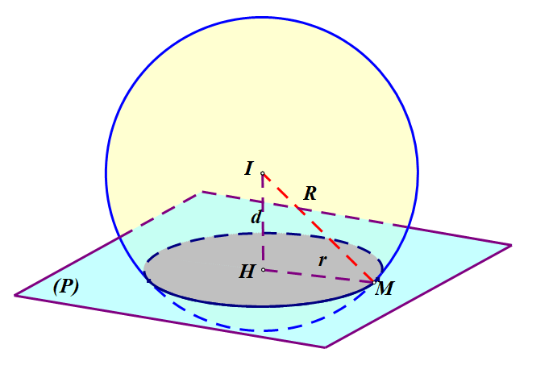
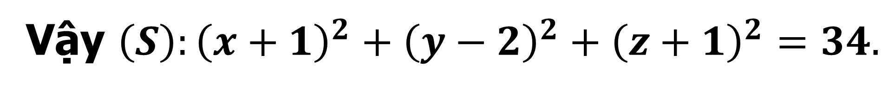

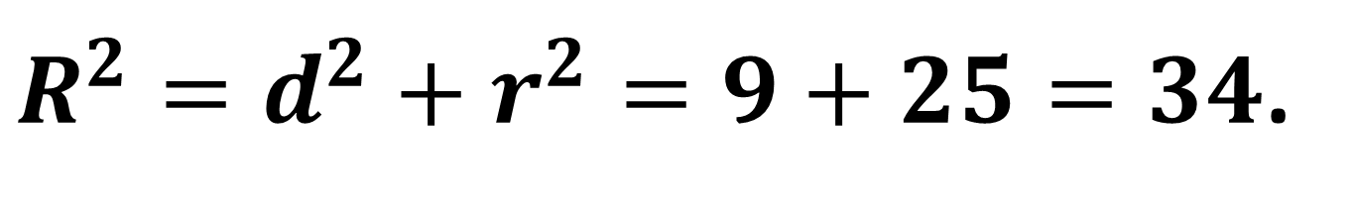
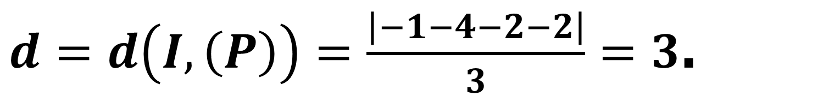
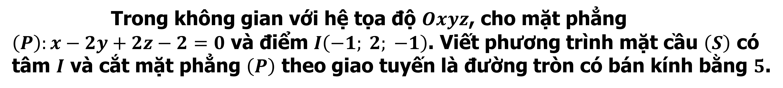
BÀI TẬP TRẮC NGHIỆM
Câu 5
Trong không gian với hệ tọa độ $Oxyz$, cho mặt phẳng
$\left(P\right):x−2y+2z−2=0$ và điểm $I\left(−1; 2; −1\right)$. Viết phương trình mặt cầu $\left(S\right)$ có tâm $I$ và cắt mặt phẳng $\left(P\right)$ theo giao tuyến là đường tròn có bán kính bằng $5$.
A. $\left(S\right):{\left(x+1\right)}^{2}+{\left(y−2\right)}^{2}+{\left(z+1\right)}^{2}=25.$ B. $\left(S\right):{\left(x+1\right)}^{2}+{\left(y−2\right)}^{2}+{\left(z+1\right)}^{2}=16.$
C. $\left(S\right):{\left(x−1\right)}^{2}+{\left(y+2\right)}^{2}+{\left(z−1\right)}^{2}=34.$ D. $\left(S\right):{\left(x+1\right)}^{2}+{\left(y−2\right)}^{2}+{\left(z+1\right)}^{2}=34.$
Bài giải
$$\text{Ch}\text{ọ}\text{n} \text{D}$$
$d=d\left(I,\left(P\right)\right)=\frac{\left|−1−4−2−2\right|}{3}=3$.
$R^{2}=d^{2}+r^{2}=9+25=34$.
Vậy $\left(S\right):{\left(x+1\right)}^{2}+{\left(y−2\right)}^{2}+{\left(z+1\right)}^{2}=34.$
Notes:
Giữ lại từ các hiệu ứng 4. Các hiệu ứng dùng đồng nhất từ trái sang phải.
Đề bài chỗ đậm chỗ thường, cần chỉnh lại cho đồng nhất
Đề một kiểu, lời giải lại không đúng đề.
Các phương án đều giống nhau.
Không có phương án đúng

Slide 20

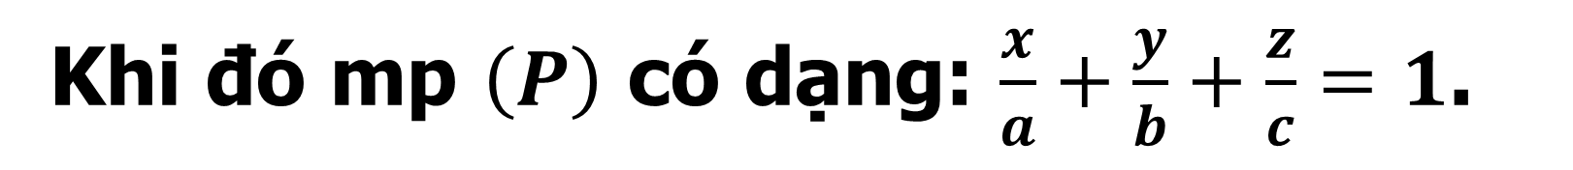
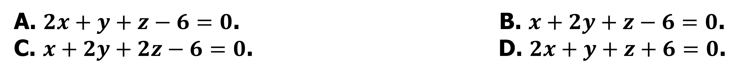
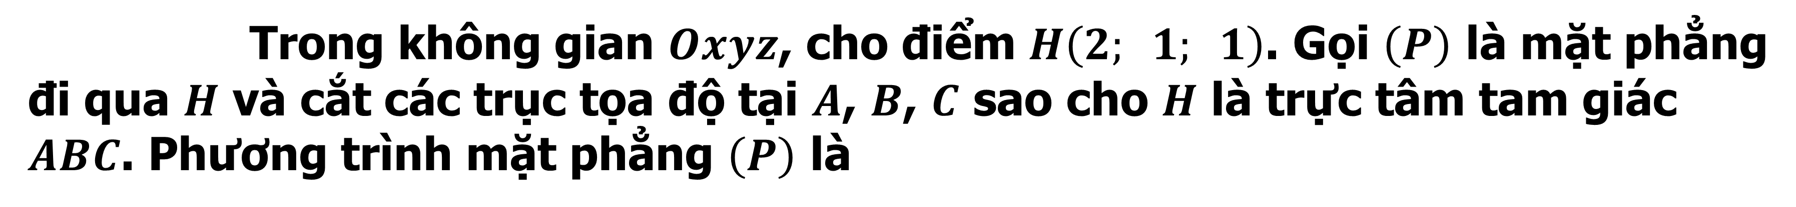
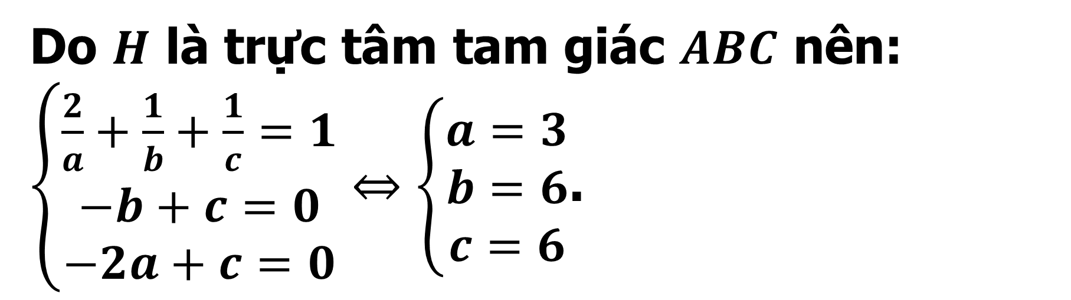
BÀI TẬP TRẮC NGHIỆM
Câu 6
Trong không gian $Oxyz$, cho điểm $H\left(2; 1; 1\right)$. Gọi $\left(P\right)$ là mặt phẳng đi qua $H$ và cắt các trục tọa độ tại $A$, $B$, $C$ sao cho $H$ là trực tâm tam giác $ABC$. Phương trình mặt phẳng $\left(P\right)$ là
A. $2x+y+z−6=0$. B. $x+2y+z−6=0$.
C. $x+2y+2z−6=0$. D. $2x+y+z+6=0$.
Bài giải
$$\text{Ch}\text{ọ}\text{n} \text{A}$$
Giả sử $A\left(a ; 0 ; 0\right)∈Ox$, $B\left(0 ; b ; 0\right)∈Oy$, $C\left(0 ; 0 ; c\right)∈Oz$.
Khi đó mp $\left(P\right)$ có dạng: $\frac{x}{a}+\frac{y}{b}+\frac{z}{c}=1$.
Ta có $\vec{AH}=\left(2−a ; 1 ; 1\right)$, $\vec{BH}=\left(2 ; 1−b ; 1\right)$, $\vec{BC}=\left(0 ; −b ; c\right)$, $\vec{AC}=\left(−a ; 0 ; c\right)$.
Do $H$ là trực tâm tam giác $ABC$ nên:
$\left\{\begin{matrix}\frac{2}{a}+\frac{1}{b}+\frac{1}{c}=1 \\ −b+c=0 \\ −2a+c=0\end{matrix}\right.⇔\left\{\begin{matrix}a=3 \\ b=6 \\ c=6\end{matrix}\right.$.
S$uy ra \left(P\right)$ là: $\frac{x}{3}+\frac{y}{6}+\frac{z}{6}=1⇔2x+y+z−6=0$.
Notes:
Giữ lại từ các hiệu ứng 4. Các hiệu ứng dùng đồng nhất từ trái sang phải.
Đề bài chỗ đậm chỗ thường, cần chỉnh lại cho đồng nhất
Đề một kiểu, lời giải lại không đúng đề.
Các phương án đều giống nhau.
Không có phương án đúng

Slide 21
DẶN DÒ
1
Xem lại các dạng bài tập trên
2
Xem trước bài PHƯƠNG TRÌNH ĐƯỜNG THẲNG
Notes:
Bỏ hiệu ứng 1

